Slide 1
第4章 对称密码
南京邮电大学网络空间安全系
《网络信息安全》课程组

Slide 2
本讲内容
1
流密码数学基础
2
流密码&分组密码
3
DES
4
AES

Slide 3
线性反馈移位寄存器的一元多项式表示
设 级线性移位寄存器的输出序列 满足递推关系
（*）
对任何 成立。这种递推关系可用一个一元高次多项式
表示，称这个多项式为LFSR的特征多项式或特征多项式。
线性反馈移位寄存器Linear Feedback Shift Register
设 级线性移位寄存器对应于递推关系（*），由于 ，所 以共有 组初始状态，即有 个递推序列，其中非恒零的有 个，记
个非零序列的全体为 。

Slide 4
线性反馈移位寄存器的一元多项式表示
定义4-1
给定序列 ，幂级数
称为该序列的生成函数。
定理4-1
设 是 上的多项式， 中任一序列 的生成函数 满足：
其中

Slide 5
线性反馈移位寄存器的一元多项式表示
定理4-1 证明：
两边分别乘以 ，再求和，可得
移项整理得
即
注意在 上有 。

Slide 6
线性反馈移位寄存器的一元多项式表示
定理4-2
的充要条件是 。
证明：
若 ，可设 ，因此
所以若 ，则 ，即

Slide 7
线性反馈移位寄存器的一元多项式表示
反之，若 ，则对于多项式 ，存在序列 以 为生成函数。特别的 ，对于多项式 ，存在序列 以 为生成函数。由于 ，序列 ，所以存在函数 ，使得 的生成函数也等于 ，从而 ，即 ，所以 。
该定理说明：可用n级LFSR产生的序列，也可用级数更多的LFSR来产生m 系列

Slide 8
线性反馈移位寄存器的一元多项式表示
定义4-2
设 是 上的多项式，使 的最小 称为 的周期或阶。
定理4-3
若序列 的特征多项式 定义在 上， 是 的周期，则 的周期 。

Slide 9
线性反馈移位寄存器的一元多项式表示
证明：
由 周期的定义得 ，因此存在 ，使得 ，又由 可以得到式子
所以 。 因 的次数不超过 。
由 知 的次数不超过 。又知
的次数不超过 ，所以 的次数不超过式
。将 写成 ，可看出对于任意正整数 都有 。
设 ，则 ，所以 ，即 。
该定理说明：n级LFSR输出序列的周期r，不依赖于初始条件，而依赖于特征多项式p(x)

Slide 10
线性反馈移位寄存器的一元多项式表示
定义4-3
仅能被非0常数或自身的常数倍除尽，但不能被其它多项式除尽的多项式称为即约多项式或不可约多项式。
定理4-4
设 是 次不可约多项式，周期为 ，序列
，则 的周期为 。

Slide 11
线性反馈移位寄存器的一元多项式表示
定理4-4
证明：
设 的周期为 ，由定理4-3有 ，所以 。
设 为 的生成函数， ，即 ， 的次数不超过 。而

Slide 12
线性反馈移位寄存器的一元多项式表示
定理4-4
证明：
于是 ， 即为
因 是不可约的且 的次数不超过
，所以 ， ，因此 。综上 。

Slide 13
线性反馈移位寄存器的一元多项式表示
定理4-5
级LFSR产生的序列有最大周期 的必要条件是其特征多项式为不可约的。
证明：
设 级LFSR产生的序列周期达到最大 ，除0序列外，每一序列的周期由特征多项式惟一决定，而与初始状态无关。设特征多项式为 ，若 可约，可设为
，其中 是不可约多项式，且次数 。由于 ，而 中序列的周期一方面不超过
，另一方面又等于 ，这是矛盾的，所以 是不可约多项式，该定理的逆不成立。

Slide 14
线性反馈移位寄存器的一元多项式表示
定理4-5的逆不成立，即LFSR的特征多项式为不可约多项式，输出不一定是M系列
例4-1
为 上的不可约多项式，这是因为一次多项式 都不能整除 ，因此任一三次多项式 也不能整除 。而二次多项式有 （在 上 ）， 。由 都不能整除 知 都不能整除 ，二次不可约多项式 不能整除 可直接验证。
以 为特征多项式的LFSR的输出序列可由
和给定的初始状态求出，设初始状态为0001，则输出序列为00011000110001… ，周期为5，不是 序列。

Slide 15
线性反馈移位寄存器的一元多项式表示
定义4-4
若 次不可约多项式 的阶为 ，则称 是 次本原多项式。
定理4-6
设 ， 为 序列的充要条件是 为本原多项式。

Slide 16
线性反馈移位寄存器的一元多项式表示
定理4-6
证明：
若 是本原多项式，则其阶为 ，由定理4-4得 的周期等于 ，即 为 序列。
反之，若 为 序列，即其周期等于 ，由定理4-5知 是不可约多项式。由定理4-3知 的周期
整除 的阶，而 的阶不超过 ，所以 的阶为 ，即 是本原多项式。
对于任意的正整数n，至少存在一个n次本原多项式。所以对于任意的n级 LFSR，至少存在一种连接方式使其输出序列为m序列

Slide 17
线性反馈移位寄存器的一元多项式表示
例4-2
设 ，由于 ，但不存在小于15的常数 ，使得 ，所以 的阶为15。类似于例4-1， 的不可约性可由 都不能整除 得到，所以 是本原多项式。
若LFSR以 为特征多项式，则输出序列的递推关系为
若初始状态为1001，则输出为
10010001111010110010001111010
周期为 ，即输出序列为 序列。

Slide 18
本讲第2部分内容
1
数学基础
2
流密码&分组密码
3
DES
4
AES

Slide 19
对称密码原理
对称密码技术也叫做单钥或传统密码技术
特点：加密和解密时所用的密钥是相同的或者类似的，即由加密密钥可以很容易推导出解密密钥
分组密码技术
流密码技术
在公钥密码技术出现之前，它是唯一的加密类型。

Slide 20
对称密码体制
安全信道
密钥k
密钥k
明文
加密器
Ek
解密器
Dk
明文
密文

Slide 21
公开密码体制
公钥e
私钥d
明文
加密器
Ek
解密器
Dk
明文
密文

Slide 22
流密码与分组密码
流密码 ⎯使用方法与“一次一密”相同
密钥相对较短
密钥被“扩展”成二进制的密码流
分组密码 ⎯ 基于电码本的思想
分组密钥确定了“电码本”
每一个密钥确定不同的“电码本”
同时使用了“混淆”和“扩散”

Slide 23
流密码的基本概念
流密码的基本思想是利用密钥 产生一个密钥流 ，并使用如下规则对明文串 加密： 。密钥流由密钥流发生器 产生： ，这里 是加密器中的记忆元件（存储器）在时刻 的状态， 是由密钥 和 产生的函数。
分组密码与流密码的区别就在于有无记忆性
分组密码
流密码

Slide 24
4.1 流密码
密钥流的使用方法与“一次一密”相同
基本思想：
首先利用密钥K产生一个密钥流
然后使用如下规则对明文串x=x₀x₁…加密
y=y₀y₁y₂…=E_{z0}(x₀)E_{z1}(x₁)E_{z2}(x₂)…
解密时，使用相同的密钥流与密文做运算(XOR)
已经不如分组密码流行了
两个算法
A5/1
RC4

Slide 25
4.1.2 RC-4算法
1987年Rivest提出的密钥长度可变流密码
专门为软件实现优化
每步产生一个密钥字节（byte），而A5/1仅产生1个密钥流比特（bit）
RC4可以在包括SSL在内的很多应用中使用
速度比DES快10倍，速度与钥长无关

Slide 26
4.2 分组密码
类似“电码本密码”
将明文编码后的数字序列划分成长为m的明文组
各明文组在长为i的密钥组的控制下变换成长为n的密文组
通常取n＝m
n>m 扩展分组密码
n<m 压缩分组密码
典型分析密码结构-Feistel
美国商用数据加密标准DES
（Data Encryption Standard）

Slide 27



分组密码的基本概念
分组密码概述
分组密码的设计原则

Slide 28
分组密码概述
分组密码是许多系统安全的一个重要组成部分。可用于构造
伪随机数生成器
流密码
消息认证码(MAC)和杂凑函数
消息认证技术、数据完整性机制、实体认证协议以及单钥数字签字体制的核心组成部分。

Slide 29
应用中对于分组码的要求
安全性
运行速度
存储量(程序的长度、数据分组长度、高速缓存大小)
实现平台(硬、软件、芯片)
运行模式

Slide 30
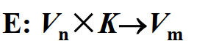
分组密码概述
明文序列 x₀, x₁,…, x_{n-1},…，分组长度为n
加密函数E: Vn×KVm
密文分组长度为m
这种密码实质上是字长为n的数字序列的代换密码。
密钥k=(k₀, k₁,…, k_{t-1} )
密钥k=(k₀, k₁,…, k_{t-1} )
明文
x=(x₀, x₁,…, x_{n-1})
密文
y=(y₀, y₁,…, y_{m-1})
明文
x=(x₀, x₁,…, x_{n-1})
加密算法
解密算法

Slide 31

分组密码的基本概念
分组密码概述
分组密码的设计原则

Slide 32
分组密码设计问题
分组密码的设计问题在于找到一种算法，能在密钥控制下从一个足够大且足够好的置换子集中，简单而迅速地选出一个置换，用来对当前输入的明文的数字组进行加密变换。

Slide 33
安全性设计原则
1. 混淆原则(Confusion)
混淆原则就是将密文、明文、密钥三者之间的统计关系和代数关系变得尽可能复杂，使得敌手即使获得了密文和明文，也无法求出密钥的任何信息；即使获得了密文和明文的统计规律，也无法求出明文的新的信息。
可进一步理解为：
明文不能由已知的明文，密文及少许密钥比特代数地或统计地表示出来。
密钥不能由已知的明文，密文及少许密钥比特代数地或统计地表示出来。

Slide 34
扩散
扩散，就是将明文的统计特性散布到密文中去，实现方式是使得密文中每一位由明文中多位产生。例如对英文消息 的加密操作：
其中 是求字母 对应的序号， 是求序号 对应的字母，密文字母 是由明文中 个连续的字母相加而得。这时明文的统计特性将被散布到密文，因而每一字母在密文中出现的频率比在明文中出现的频率更接近于相等，双字母及多字母出现的频率也更接近于相等。在二元分组密码中，可对数据重复执行某个置换再对这一置换作用以一函数，可获得扩散。

Slide 35
安全性设计原则
2. 扩散原则(Diffusion)
扩散原则就是应将明文的统计规律和结构规律散射到相当长的一段统计中去(Shannon的原话)。
也就是说让明文中的每一位影响密文中的尽可能多的位，或者说让密文中的每一位都受到明文中的尽可能多位的影响。
如果当明文变化一个比特时,密文有某些比特不可能发生变化,则这个明文就与那些密文无关,因而在攻击这个明文比比特时就可不利用那些密文比特.

Slide 36
分组密码算法应满足的要求
分组长度n要足够大：
防止明文穷举攻击法奏效。
密钥量要足够大：
尽可能消除弱密钥并使所有密钥同等地好，以防止密钥穷举攻击奏效。
由密钥确定置换的算法要足够复杂：
充分实现明文与密钥的扩散和混淆，没有简单的关系可循，要能抗击各种已知的攻击。

Slide 37
分组密码算法应满足的要求
加密和解密运算简单：
易于软件和硬件高速实现。
数据扩展：
一般无数据扩展，在采用同态置换和随机化加密技术时可引入数据扩展。
差错传播尽可能地小。
一个密文分组的错误尽可能少的影响其他密文分组的解密

Slide 38
分组密码的实现原则
软件实现的原则：
使用子块和简单的运算。如将分组n化分为子段，每段长为8、16或32。在以软件实现时，应选用简单的运算，使作用于子段上的密码运算易于以标准处理器的基本运算，如加、乘、移位等实现，避免用以软件难于实现的逐比特置换。
硬件实现的原则：
加密解密可用同样的器件来实现。

Slide 39
Feistel结构
Feistel密码设计思想
Feistel密码加解密结构

Slide 40
Feistel密码的思想
乘积密码指顺序地执行两个或多个基本密码系统，使得最后结果的密码强度高于每个基本密码系统产生的结果.
Feistel还提出了实现代换和置换的方法。其思想实际上是Shannon提出的利
用乘积密码实现混淆和扩散思想的具体应用。

Slide 41
Feistel密码实现的参数
Feistel网络的实现与以下参数和特性有关：
分组大小: 分组越大则安全性越高，但加密速度就越慢。
密钥大小：密钥越长则安全性越高，但加密速度就越慢。
轮数：单轮结构远不足以保证安全性，但多轮结构可提供足够的安全性。典型地，轮数取为16。
子密钥产生算法：该算法的复杂性越大，则密码分析的困难性就越大。
轮函数：轮函数的复杂性越大，密码分析的困难性也越大。

Slide 42
设计Feistel密码的两个要求
在设计Feistel网络时，还有以下两个方面需要考虑：
① 快速的软件实现：在很多情况中，算法是被镶嵌在应用程序中，因而无法
用硬件实现。此时算法的执行速度是考虑的关键。
② 算法容易分析：如果算法能被无疑义地解释清楚，就可容易地分析算法抵抗攻击的能力，有助于设计高强度的算法。

Slide 43
Feistel结构
Feistel密码设计思想
Feistel密码加解密结构

Slide 44
Feistel加密结构
输入是分组长为2w的明文和一个密钥K。将每组明文分成左右两半L₀和R₀，在进行完n轮迭代后，左右两半再合并到一起以产生密文分组。第i轮迭代的输入为前一轮输出的函数：
^{L}i ^{= R}i−1
R_{i} = L_{i−1} ⊕ F (R_{i−1}, K_{i} )
其中K_{i}是第i轮用的子密钥，由加密密钥K得到。一般地，各轮子密钥彼此不同而且与K也不同。
每轮轮函数的结构都相同，但以不同的子密钥 作为参数。代换过程完成后，再交换左、右两半数据，这一过程称为置换。这种结构是Shannon提出的代换──置换网络SPN（Substitution-Permutation Network）的特有形式。

Slide 45
Feistel解密结构
Feistel解密过程本质上和加密过程是一样的，算法使用密文作为输入
但使用子密钥K_{i}的次序与加密过程相反，即第1轮使用K_{n}，第2轮使用K_{n-1}，……，最后一轮使用K₁。这一特性保证了解密和加密可采用同一算法。

Slide 46
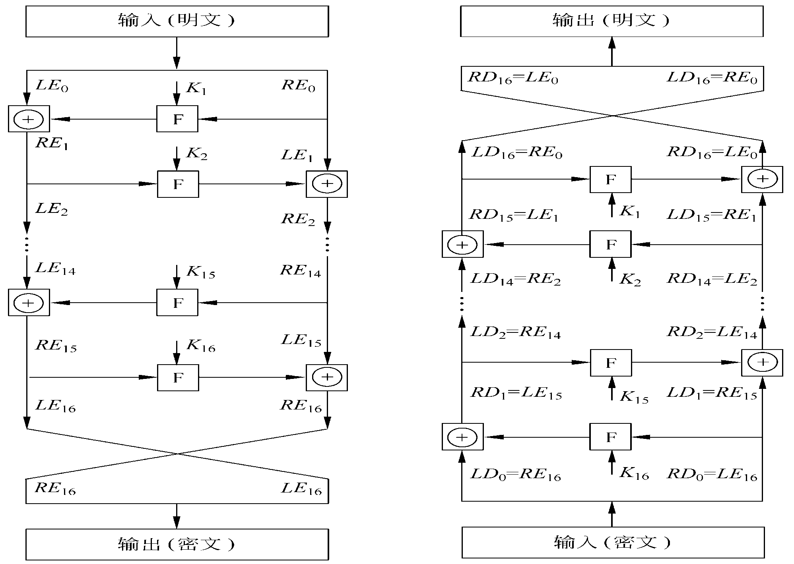
Feistel加解密过程

Slide 47
Feistel密码解密的正确性
在加密过程中：
LE₁₆ = RE₁₅
RE₁₆ = LE₁₅ ⊕ F (RE₁₅ , K₁₆ )
在解密过程中
LD₁ = RD₀ = LE₁₆ = RE₁₅
RD₁ = LD₀ ⊕ F ( RD₀ , K₁₆ ) = RE₁₆ ⊕ F (RE₁₅ , K₁₆ )
= ⎡⎣LE₁₅ ⊕ F ( RE₁₅ , K₁₆ )⎤⎦ ⊕ F (RE₁₅ , K₁₆ )
= LE₁₅
所以解密过程第1轮的输出为LE₁₅‖RE₁₅，等于加密过程第16轮输入左右两半交换后的结果。

Slide 48
Feistel密码解密的正确性（续）
容易证明这种对应关系在16轮中每轮都成立。一般地，加密过程的第
i轮有
LE_{i} = RE_{i−1}
RE_{i} = LE_{i−1} ⊕ F (RE_{i−1}, K_{i} )
因此
RE_{i−1} = LE_{i}
LE_{i−1} = RE_{i} ⊕ F (RE_{i−1}, K_{i} ) = RE_{i} ⊕ F (LE_{i} , K_{i} )

Slide 49
DES算法
DES（Data Encryption Standard）是迄今为止世界上最为广泛使用和流行的一种分组密码算法，它的分组长度为64比特，密钥长度为56比特，它是由美国IBM公司研制的，是早期的称作Lucifer密码的一种发展和修改。
每隔五年由美国国家保密局（NSA—National Security Agency）作出评估，并重新批准它是否继续作为联邦加密标准。最后一次评估是在1994年1月，美国已决定1998年12月以后将不再使用DES。
美国国家标准和技术协会已征集并进行了几轮评估筛选产生了称之为AES(Advanced Encryption Standard) 的新加密标准。

Slide 50
DES算法简介
美国制定数据加密标准简况
DES的框架和主要参数

Slide 51
美国制定数据加密标准简况
目的
通信与计算机相结合是人类步入信息社会的一个阶梯，它始于六十年代末，完成于90年代初。计算机通信网的形成与发展，要求信息作业标准化，安全保密亦不例外。只有标准化，才能真正实现网的安全，才能推广使用加密手段，以便于训练、生产和降低成本
美国NBS在1973年5月15公布了征求建议。1974年8月27日NBS再次出公告征求建议，对建议方案提出如下要求：
算法必须提供高度的安全性
算法必须有详细的说明,并易于理解
算法的安全性取决于密钥,不依赖于算法
算法适用于所有用户
算法适用于不同应用场合
算法必须高效、经济
算法必须能被证实有效
算法必须是可出口的

Slide 52
美国制定数据加密标准简况
IBM公司在1971年完成的LUCIFER密码 (64 bit分组，代换-置换，128 bit密钥)的基础上，改进成为建议的DES体制
1975年3月17日NBS公布了这个算法，并说明要以它作为联邦信息处理标准，
征求各方意见。
1977年1月15日建议被批准为联邦标准[FIPS PUB 46]，并设计推出DES芯片。
1981年美国ANSI 将其作为标准，称之为DEA[ANSI X3.92]
1983年国际标准化组织(ISO)采用它作为标准，称作DEA-1

Slide 53
美国制定数据加密标准简况
NSA宣布每隔5年重新审议DES是否继续作为联邦标准，1988年（FIPS46-1）、1993年（FIPS46-2），1998年不再重新批准DES为联邦标准。
虽然DES已有替代的数据加密标准算法，但它仍是迄今为止得到最广泛应用的一种算法，也是一种最有代表性的分组加密体制
1993年4月，Clinton政府公布了一项建议的加密技术标准，称作密钥托管加密技术标准EES(Escrowed Encryption Standard)。算法属美国政府SECRET密级。

Slide 54
美国制定数据加密标准简况
DES发展史确定了发展公用标准算法模式，而EES的制定路线与DES的背道而驰。人们怀疑有陷门和政府部门肆意侵犯公民权利。此举遭到广为反对。
1995 年5 月AT&T Bell Lab 的M. Blaze 博士在PC 机上用45 分钟时间使 SKIPJACK的 LEAF协议失败，伪造ID码获得成功。1995年7月美国政府宣布放弃用EES来加密数据，只将它用于语音通信。
1997年1月美国NIST着手进行AES（Advanced Encryption Standard）的研究，成立了标准工作室。2001年Rijndael被批准为AES标准。

Slide 55
美国制定数据加密标准简况
DES（Data Encryption Standard）算法于1977年得到美国政府的正式许可，
是一种用56位密钥来加密64位数据的方法。这是IBM的研究成果
DES是第一代公开的、完全说明细节的商业级现代算法，并被世界公认。

Slide 56
DES算法简介
美国制定数据加密标准简况
DES的框架和主要参数

Slide 57
DES 算法
分组长度为64 bits (8 bytes)
密文分组长度也是64 bits。
密钥长度为64 bits，有8 bits奇偶校验，有效密钥长度为56 bits。
算法主要包括：初始置换IP、16轮迭代的乘积变换、逆初始置换
IP⁻¹以及16个子密钥产生器。

Slide 58
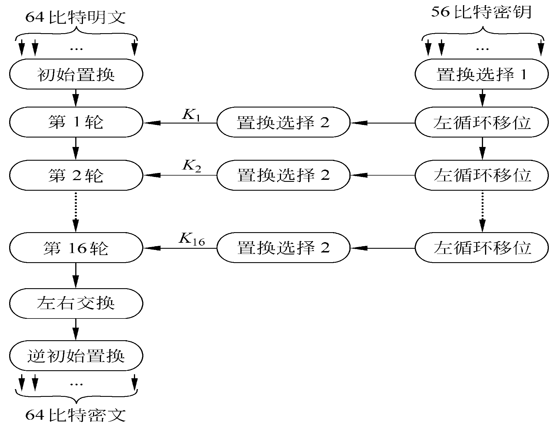
DES算法框图

Slide 59
明 文
DES算法流程
IP
L₀
R₀
k₁
⊕
f
第一轮
L₁ = R₀
R₁ = L₀ ⊕ f (R₀ ,k₁ )
^{L}i ^{= R}i−1


R = L ⊕ F (R , K )
⊕
f
^{k}15
第十五轮
i
i−1
i−1
i
^{L}15 ^{= R}14
R₁₅ = L₁₄ ⊕ f (R₁₄,k₁₅ )
⊕
f
^{k}16
第十六轮
R₁₆ = L₁₅ ⊕ f (R₁₅,k₁₆ )
^{L}16 ^{= R}15
_{IP}−1
密 文

Slide 60
DES的轮函数的结构
设输入为（x, y）
则DES的轮函数输出为：
( y, x ⊕ f_{k} ( y))
L_{i-1}（32位）
 | R_{i-1}（32位）
 |  | K_{i}
f
它等价于两个对合变换的复合:
L_{i}（32位）
R_{i}（32位）
(x, y)  (x ⊕ f (k, y), y)  ( y, x ⊕ f (k, y))
(a,b)  (b, a)

Slide 61
注意
无论f函数如何选取，DES的轮函数是一个对合变换。
F(x, y) = (x ⊕ f (k, y), y)
F(F(x, y)) = F(x ⊕ f (k, y), y) = ((x ⊕ f (k, y)) ⊕ f (k, y), y) = (x, y)

Slide 62
初始置换IP与逆初始置换
初始置换是将64 bit明文的位置进行置换，得到一个乱序的 64 bit明文组。
逆初始置换IP⁻¹。将16轮迭代后给出的64 bit组进行置换，得到输出的密文组。输出为阵中元素按行读得的结果。
IP和IP⁻¹在密码意义上作用不大，它们的作用在于打乱原来输入x的ASCII码字划分的关系。

Slide 63
加密算法的3个基本函数
逆初始置换函数IP⁻¹
将L16与R16作为输入，进行逆初始换位得到密文输出
是初始置换函数的逆运算

Slide 64
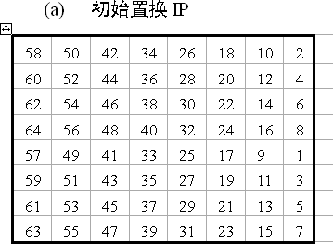
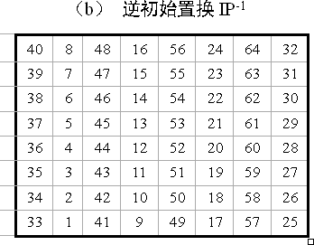
初值置换IP&逆初值置换IP⁻¹

Slide 65
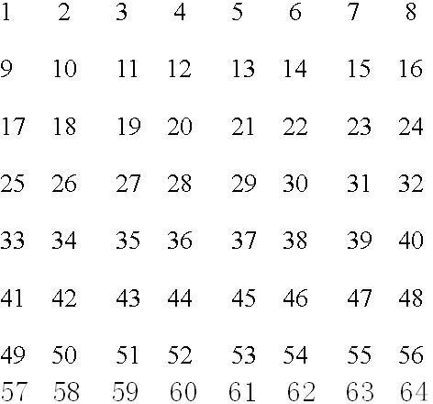
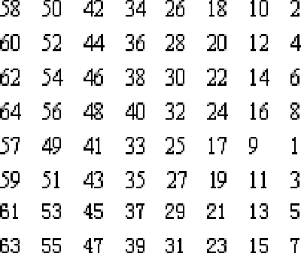
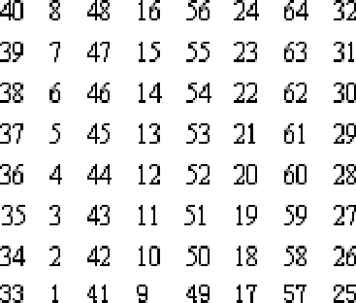
IP与IP⁻¹
M₂₀ → M '₁₄
IP
M '₁₄ → M ''₂₀
_{IP}—1

Slide 66
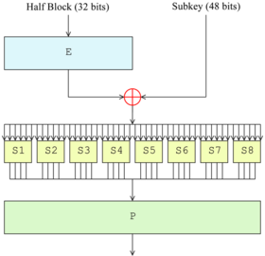
加密算法的3个基本函数
F函数
多个置换函数和替代函数的组合函数
L_{i}=R_{i-1}
R_{i}=L_{i-1}⊕F(R_{i-1},K_{i})

Slide 67
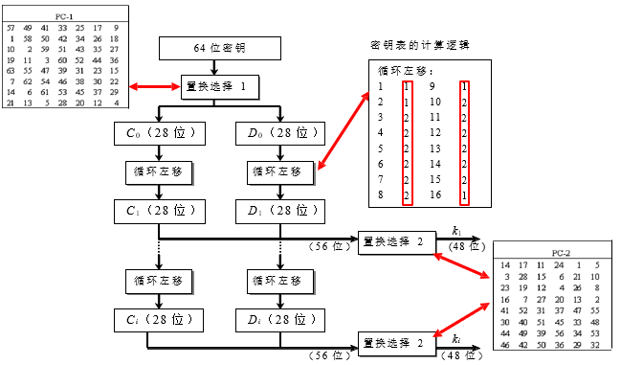
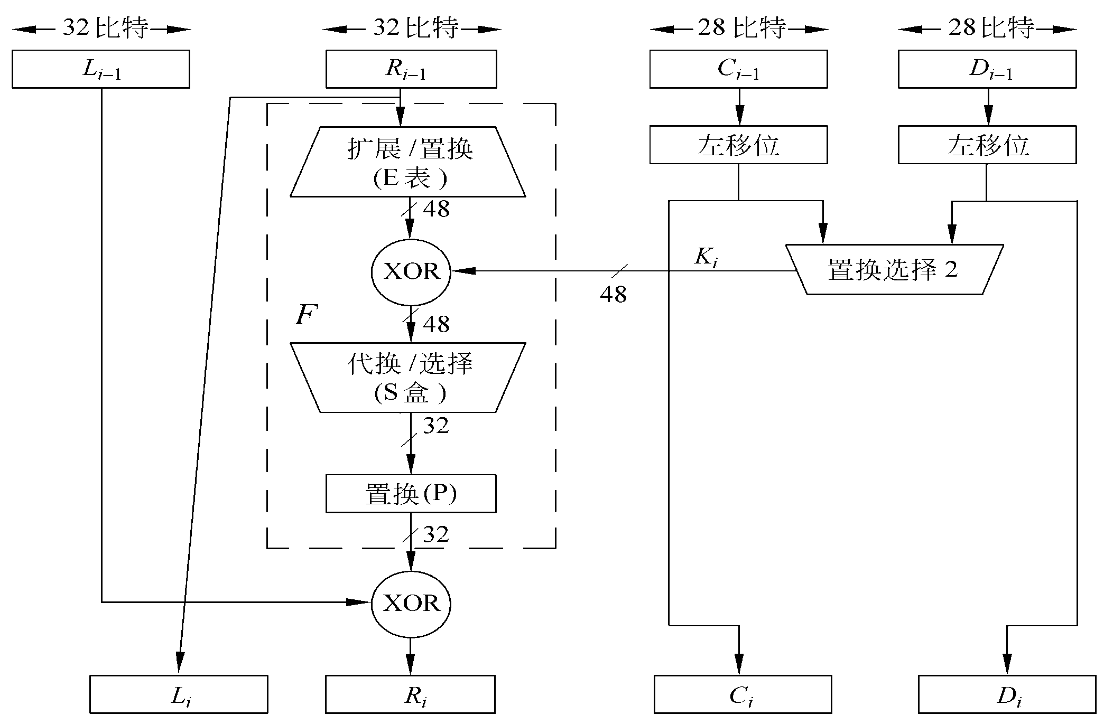
轮迭代的流程以及每一轮的加密构成

Slide 68
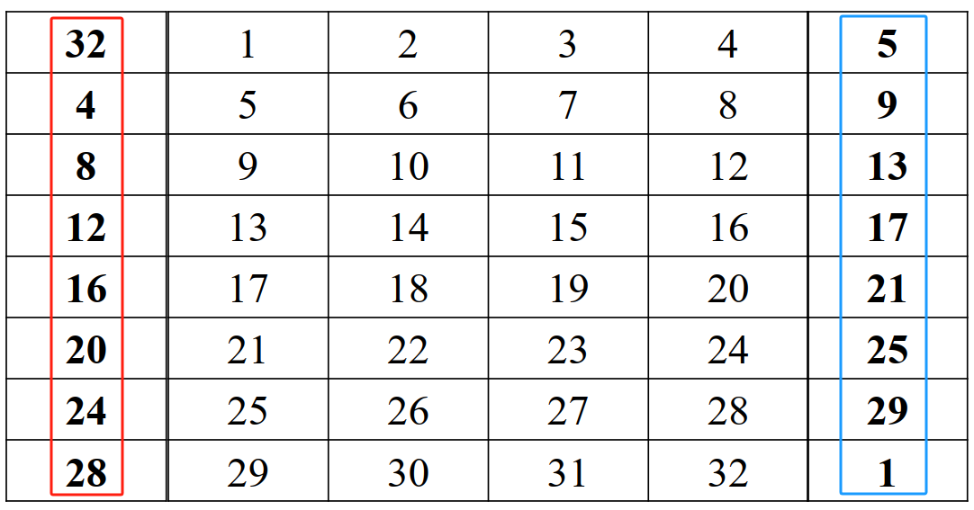
DES 扩展排列
输入 32 bits
1 2 3 4 5 6 7 8
9 10 11 12 13 14 15 16
17 18 19 20 21 22 23 24
25 26 27 28 29 30 31 32
输出 48 bits
32 1 2 3 4 3 4 5 6 7 8 9
8 9 10 11 12 13 12 13 14 15 16 17
16 17 18 19 20 21 20 21 22 23 24 25
24 25 26 27 28 29 28 29 30 31 32 1

Slide 69
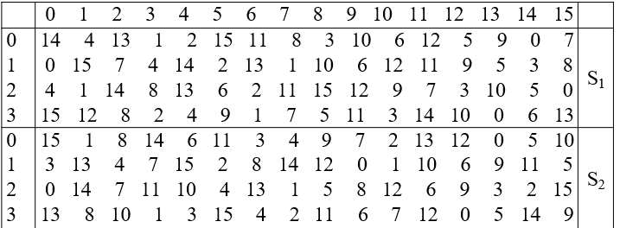
DES S盒子
每个S-box 将6 bits映射为4bits
第1个 S-box
input bits (0,5)
↓ input bits (1,2,3,4)
| 0000 0001 0010 0011 0100 0101 0110 0111 1000 1001 1010 1011 1100 1101 1110 1111
---------------------------------------------------------------------------------------------
00 | 1110 0100 1101 0001 0010 1111 1011 1000 0011 1010 0110 1100 0101 1001 0000 0111
01 | 0000 1111 0111 0100 1110 0010 1101 0001 1010 0110 1100 1011 1001 0101 0011 1000
10 | 0100 0001 1110 1000 1101 0110 0010 1011 1111 1100 1001 0111 0011 1010 0101 0000
11 | 1111 1100 1000 0010 0100 1001 0001 0111 0101 1011 0011 1110 1010 0000 0110 1101

Slide 70
DES的S-盒的输入和输出关系
x₅ x₄ x₃ x₂ x₁ x₀
1 0 1 1 0 0
列号 0 1 2 3 4 5 6 7 8 9 10 11 12 13 14 15
x₅ x₀
1 0
(y₃ , y₂, y₁,y₀)=(0,0,1,0)
行号
0 | 14 | 4 | 13 | 1 | 2 | 15 | 11 | 8 | 3 | 10 6 | 12 | 5 | 9 | 0 | 7
1 | 0 | 15 | 7 | 4 | 14 | 2 | 13 | 1 | 10 | 6 12 | 11 | 9 | 5 | 3 | 8
2 | 4 | 1 | 14 | 8 | 13 | 6 | 2 | 11 | 15 | 12 9 | 7 | 3 | 10 | 5 | 0
3 | 15 | 12 | 8 | 2 | 4 | 9 | 1 | 7 | 5 | 11 2 | 14 | 10 | 0 | 6 | 13

Slide 71
DES P-盒子
输入 32 bits
0 1 2 3 4 5 6 7
8 9 10 11 12 13 14 15
16 17 18 19 20 21 22 23
24 25 26 27 28 29 30 31
输出 32 bits
15 6 19 20 28 11 27 16
0 14 22 25 4 17 30 9
1 7 23 13 31 26 2 8
18 12 29 5 21 10 3 24
将S-盒变换后的32比特数据再进行P盒置换，置换后得到的32比特即为 f 函数的输出
基本特点：
P盒的各输出块的4个比特都来自不同的输入块；
P盒的各输入块的4个比特都分配到不同的输出块之中；
P盒的第t输出块的4个比特都不来自第t输入块。
P
16 | 7 | 20 | 21
29 | 12 | 28 | 17
1 | 15 | 23 | 26
5 | 18 | 31 | 10
2 | 8 | 24 | 14
32 | 27 | 3 | 9
19 | 13 | 30 | 6
22 | 11 | 4 | 25
含义:P盒输出的第1个元是输入的第16个元。

Slide 72
DES算法可能有如下安全问题
DES的56位密钥可能太小
由IBM设计的DES前身，使用了128位密钥
被NSB采用为标准后，却变为了56位
DES的迭代次数可能太少
16次恰巧能抵抗差分分析
S盒（即替代函数S）中可能有不安全因素
DES的一些关键部分不应当保密
违反了Kerckhoffs原则，密码系统的安全性取决于密钥,而不是密码算法，即密码算法要公开

Slide 73
密钥挑战
一位名叫Rocke Verser的程序员设计了一个可以通过互联网分段运行的密钥穷举搜索程序，组织实施了一个称为DESHALL的搜索行动，成千上万的志愿者加入到计划中
计划实施的第96天，即挑战赛计划公布的第140天，1997年6月17日晚上10点39分，美国盐湖城Inetz公司的职员Michael Sanders成功地找到了密钥
在计算机上显示了明文：“The unknown message is: Strong cryptography makes the world a safer place”

Slide 74
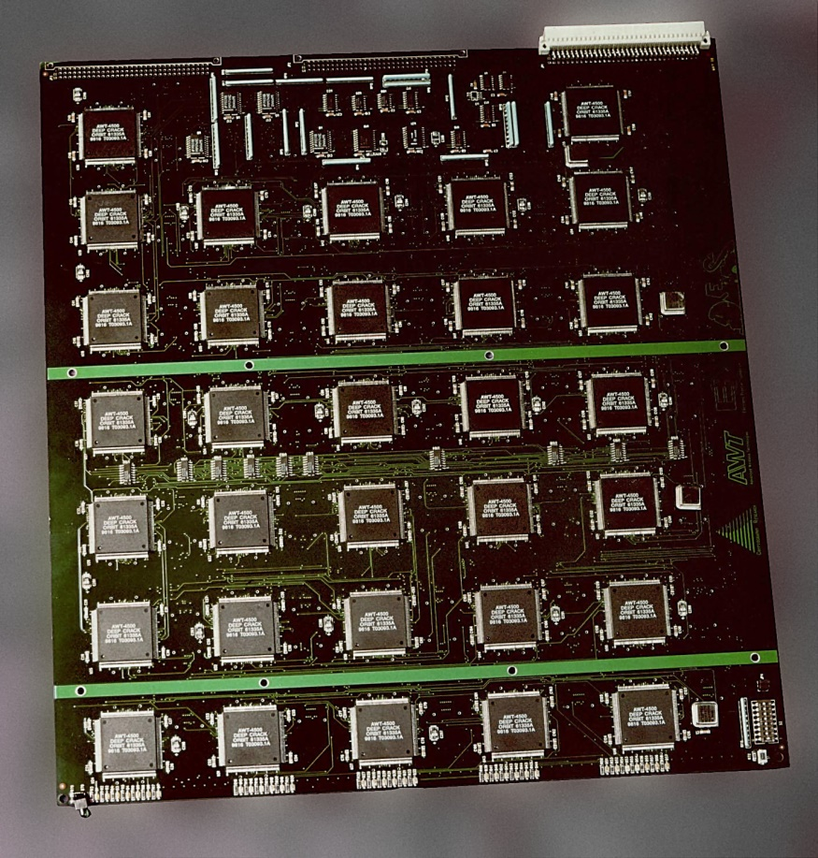
DES破解器
1998年，电子前哨基金会（EFF）制造了一台DES破解器，它使用多个Deep Crack芯片搭成而成，造价约$250,000，包括1856个自定义的芯片，在56个小时内利用穷尽搜索的方法破译了56位密钥长度的DES
在当前的计算资源下，速度更快，成本更低

Slide 75
DES的安全性的其他方面
密文与明文、密文与密钥的相关性
Meyer[1978]详细研究了DES的输入明文与密文及密钥与密文之间的相关性。表明每个密文比特都是所有明文比特和所有密钥比特的复合函数，并且指出达到这一要求所需的迭代次数至少为5。Konheim[1981]用χ²检验证明，迭代8次后输出和输入就可认为是不相关的了。
DES的其他攻击方法
目前攻击DES的主要方法有时间-空间权衡攻击、差分攻击、线性攻击和相关密钥攻击等方法，在这些攻击方法中，线性攻击方法是最有效的一种方法。

Slide 76
二重DES的中间相遇攻击
二重DES的密钥长度为112位，密钥量本身可以抵御目前的穷举攻击
但是，二重DES不能抵御中间相遇攻击(Meet-in-the-Middle)。
顾名思义，就是寻找一个中间值
为了抵抗中间相遇攻击，可以使用三重DES
k₁
k₂
明文
密文
_{DES}(1)
_{DES}(2)

Slide 77
中间相遇攻击的复杂度
对于给定明文x，以两重DES加密将有2⁶⁴个可能的密文。
可能的密钥数为2¹¹²个。所以，在给定明文下，将有2¹¹²/2⁶⁴ =2⁴⁸个密钥能产生给定的密文。
用另一对64比特明文/密文对进行检验，就使虚报率降为2⁴⁸⁻⁶⁴=2⁻¹⁶。
这一攻击法所需的存储量为2⁵⁶×8 Byte，最大试验的加密次数2×2⁵⁶ =2⁵⁷。
这说明破译双重DES的难度为2⁵⁷量级。

Slide 78
三重DES
三重DES是人们在发现DES密钥过短，易于受
到蛮力攻击而提出的一种替代加密算法。
三重DES使用3个密钥，执行3次DES算法。加密过程为加密-解密-加密（EDE），可表示为如下的公式：
C=E_{K3}(D_{K2}(E_{K1}(M)))
k₁ k₂
k₃
明文
密文
_{DES}(1)
_{DES}(2)
_{DES}(3)

Slide 79
三重DES的特点
为了避免三重DES使用3个密钥进行三阶段加密带来的密钥过长的缺点（168bit），Tuchman提出使用两个密钥的三重加密方法，这个方法只要求112bit密钥，即令其K₁=K₃：
C=E_{K1}(D_{K2}(E_{K1}(M)))
三重DES的第二阶段的解密并没有密码编码学上的意义。它的唯一优点是可以使用三重DES解密原来的单次DES加密的数据，即K₁=K₂=K₃。
C=E_{K1}(D_{K1}(E_{K1}(M)))=E_{K1}(M)

Slide 80
双密钥三重DES算法的安全性
破译它的穷举密钥搜索量为2¹¹²≈5×10³⁵量级
差分分析破译也要超过10⁵²量级
此方案仍有足够的安全性

Slide 81
高级加密标准AES
NIST征集的AES的基本要求是：AES应该像DES和TDES那样是一个块加密方法，并且至少像TDES一样安全，但是其软件实现应该比TDES更加有效。
NIST在1997年9月发布征集候选AES的块加密方法时明确提出要求的指标：
（1）不是机密的，可以向公众公开的加密方法。
（2）可以提供128、192和256比特的密钥长度。
（3）具有128比特块长度(具有更强的安全性)。
（4）在世界任何地方都可用，不受任何限制。

Slide 82
高级加密标准AES(续)
对AES候选方案的评审标准有3条：
（1）全面的安全性，这是最为重要的指标。
（2）性能，特别是软件实现的处理性能。
（3）算法的知识产权等特征。
比利时学者Joan Daemen和Vincent Rijmen提出的Rijndael加密算法最终被选为AES算法。
NIST在2001年12月正式颁布了基于Rijndael算法AES标准。

Slide 83
AES介绍
1997年NIST宣布征集AES算法
要求: 与三重DES比，要快且至少一样安全,分组128位,密钥128/192/256位
1998年确定第一轮15个候选者
1999年确定第二轮五个候选者:
MARS
RC6
Rijndael
Serpent
Twofish
2000年底Rijndael胜出

Slide 84
Rijndael简介
不属于Feistel结构
加密、解密相似但不完全对称
支持128/192/256(/32=Nb)数据块大小
支持128/192/256(/32=Nk)密钥长度
有较好的数学理论作为基础
结构简单、速度快

Slide 85
Rijndael特点
Rijndael算法是一种分组长度和密钥长度均可变的分组密码算法，其分组长度和密码长度都分别可为128/192/256bit。
一般说来， Rijndael汇聚了安全、效率、易用、灵活等优点，使它能成为AES最合适的选择。

Slide 86
Rijndael特点
安全性： Rijndael算法抗线性攻击和抗差分攻击的能力大大增强。
算法的速度：RC6需要用到乘法运算，并且需要大量内存；Twofish不便于在硬件中实现；Mars和Serpent的速度都不如Rijndael。
灵活性： Rijndael的密钥长度可根据不同的加密级别进行选择。 Rijndael的分组长度也是可变的，弥补了DES的弊端。 Rijndael的循环次数允许在一定范围内根据安全要求进行修正。

Slide 87
Rijndael数学基础和设计思想
有限域GF(2⁸)
有限域中的元素可以用多种不同的方式表示。对于任意素数的方幂，都有惟一的一个有限域，因此GF( )的所有表示是同构的，但不同的表示方法会影响到GF( )上运算的复杂度，本算法采用传统的多项式表示法。
将 构成的字节 看成系数在 中的多项式
例如：十六进制数‘57’对应的二进制为01010111，看成一个字节，对应的多项式为 。

Slide 88
Rijndael数学基础和设计思想
在多项式表示中，GF( )上两个元素的和仍然是一个次数不超过7的多项式，其系数等于两个元素对应系数的模2加（比特异或）。
例如：‘57’+‘83’=‘D4’，用多项式表示为
(x⁶+x⁴+x²+x+1)+(x⁷+x+1)=x⁷+x⁶+ x⁴+ x²
用二进制表示为
01010111+10000011=11010100
由于每个元素的加法逆元等于自己，所以减法和加法相同。

Slide 89
Rijndael数学基础和设计思想
要计算GF(2⁸)上的乘法，必须先确定一个GF(2)上的8次不可约多项式；GF(2⁸)上两个元素的乘积就是这两个多项式的模乘（以这个8次不可约多项式为模）。在Rijndael密码中，这个8次不可约多项式确定为
m(x)= x⁸+x⁴+x³+x+1
57+83 =?
它的十六进制表示为‘11B’。
例如：‘57’ּ‘83’=‘?’可表示为以下的多项式乘法
57.83 =?
(x⁶+x⁴+x²+x+1)ּ(x⁷+x+1)=x⁷+x⁶+1(mod m(x))

Slide 90
Rijndael数学基础和设计思想
以上定义的乘法满足交换律，且有单位元‘01’。另外，对任何次数小于8的多项式b(x)，可用推广的欧几里德算法得：
b(x)a(x)+m(x)c(x)=1
即a(x)ּb(x)=1 mod m(x)，因此a(x)是b(x)的乘法逆元。再者，乘法还满足分配律：
所以，256个字节值构成的集合，在以上定义的加法和乘法运算下，有有限域GF(2⁸)的结构。

Slide 91
Rijndael数学基础和设计思想
GF(2⁸)上还定义了一个运算，称之为x乘法，其定义为：
xּ b(x)= b₇x⁸+b₆x⁷+b₅ x⁶+b₄ x⁵+b₃ x⁴+b₂ x³+b₁ x²+b₀ x(mod m(x))
如果 = 0，求模结果不变，否则为乘积结果减去m(x)，即求乘积结果与m(x)的异或。由此得出x（十六进制‘02’）乘b(x)可以先对b(x)在字节内左移一位（最后一位补0），若 = 1则再与‘1B’（其二进制为 00011011）做逐比特异或来实现，该运算记b=xtime(a)。在专用芯片中，xtime只需4个异或。x的幂乘运算可以重复应用xtime来实现。而任意常数乘法可以通过对中间结果相加实现。
例如：‘57’ּ‘13’可如下实现：
‘57’ּ‘02’= xtime(57)=‘AE’；
‘57’ּ‘04’= xtime(AE)=‘47’；
‘57’ּ‘08’= xtime(47)=‘8E’；
‘57’ּ‘10’= xtime(8E)=‘07’；
‘57’ּ‘13’=‘57’ּ（‘01’⊕‘02’⊕‘10’）
=‘57’⊕‘AE’⊕‘07’=‘FE’。

Slide 92
Rijndael数学基础和设计思想
系数在GF(2⁸)上的多项式
4个字节构成的向量可以表示为系数在GF(2⁸)上的次数小于4的多项式。多项式的加法就是对应系数相加；换句话说，多项式的加法就是4字节向量的逐比特异或。
规定多项式的乘法运算必须要取模 ，这样使得次数小于4的多项式的乘积仍然是一个次数小于4的多项式，将多项式的模乘运算记为。
设 ，
由于 ，所以
M(x)=x⁴+1
a(x)= a₃x³+a₂x²+a₁x+a₀
b(x)= b₃x³+b₂x²+b₁x+b₀
x^{j} mod （x⁴+1）= x ^{j mod4}

Slide 93
Rijndael数学基础和设计思想
a(x)= a₃x³+a₂x²+a₁x+a₀
c₀=a₀b₀⊕a₃b₁⊕a₂b₂⊕a₁b₃；
c₁= a₁b₀⊕a₀b₁⊕a₃b₂⊕a₂b₃；
c₂= a₂b₀⊕a₁b₁⊕a₀b₂⊕a₃b₃；
c₃= a₃b₀⊕a₂b₁⊕a₁b₂⊕a₀b₃。
b(x)= b₃x³+b₂x²+b₁x+b₀
可将上述计算表示为

Slide 94
Rijndael数学基础和设计思想
注意到M(x)不是GF(2⁸)上的不可约多项式（甚至也不是GF(2)上的不可约多项式），因此非0多项式的这种乘法不是群运算。不过在Rijndael密码中，对多项式b(x)，这种乘法运算只限于乘一个固定的有逆元的多项式a(x)= a₃x³+a₂x²+a₁x+a₀。我们有如下的定理。
定理4-7 系数在GF(2⁸)上的多项式 是模x⁴+1可逆的，当且仅当矩阵
a₃x³+a₂x²+a₁x+a₀
在GF(2⁸)上可逆。

Slide 95
Rijndael数学基础和设计思想
证明 a₃x³+a₂x²+a₁x+a₀是模x⁴+1可逆的，当且仅当存在多项式h₃x³+h₂x²+h₁x+h₀使得
(a₃x³+a₂x²+a₁x+a₀)(h₃x³+h₂x²+h₁x+h₀)=1(mod x⁴+1)
因此有
(a₃x³+a₂x²+a₁x+a₀)(h₂x³+h₁x²+h₀x+h₃)=x(mod x⁴+1)
(a₃x³+a₂x²+a₁x+a₀)(h₁x³+h₀x²+h₃x+h₂)=x²(mod x⁴+1)
(a₃x³+a₂x²+a₁x+a₀)(h₀x³+h₃x²+h₂x+h₁)=x³(mod x⁴+1)；
将以上关系写成矩阵形式即得

Slide 96
Rijndael数学基础和设计思想
c(x) = x b(x)定义为x与b(x)的模x⁴+1乘法,即
其矩阵表示中，除a₁= ‘01’ 外，其它所有a_{i}= ‘00’，即
因此，x（或x的幂）模乘多项式相当于对字节构成的向量进行字节循环移位。

Slide 97
Rijndael设计思想
设计思想
Rijndael密码的设计力求满足以下3条标准：
抵抗所有已知的攻击。
在多个平台上速度快，编码紧凑。
设计简单。
当前的大多数分组密码，其轮函数是Feistel结构，即将中间状态的部分比特不加改变地简单放置到其它位置。Rijndael没有这种结构，其轮函数是由三个不同的可逆均匀变换组成的，称它们为三个“层”。所谓“均匀变换”是指状态的每个比特都是用类似的方法进行处理的。不同层的特定选择大部分是建立在“宽轨迹策略”的应用基础上的；简单地说，“宽轨迹策略”就是提供抗线性密码分析和差分密码分析能力的一种设计。

Slide 98
Rijndael设计思想
设计思想
为实现宽轨迹策略，轮函数三个层中的每一层都有它自己的功能：
线性混合层：确保多轮之上的高度扩散。
非线性层：将具有最优的“最坏情况非线性特性”的S盒并行使用。
密钥加层：单轮子密钥简单地异或到中间状态上，实现一次性掩盖。

Slide 99
Rijndael设计思想
设计思想
在第一轮之前，用了一个初始密钥加层，其目的是在不知道密钥的情况下，对最后一个密钥加层以后的任一层（或者是当进行已知明文攻击时，对第一个密钥加层以前的任一层）可简单地剥去，因此初始密钥加层对密码的安全性无任何意义。许多密码的设计中都在轮变换之前和之后用了密钥加层，如IDEA、SAFER和Blowfish。
为了使加密算法和解密算法在结构上更加接近，最后一轮的线性混合层与前面各轮的线性混合层不同，这类似于DES的最后一轮不做左右交换一样。可以证明这种设计不以任何方式提高或降低该密码的安全性。

Slide 100
分组加密算法对比
算法 | 密钥长度 | 分组长度 | 循环次数
DES | 56 | 64 | 16
三重DES | 112/168 | 64 | 48
IDEA | 128 | 64 | 8
AES | 128/192/256 | 128/192/256 | 10/12/14

Slide 101
本讲内容
1
流密码
2
分组密码
3
随机数与伪随机数
4
分组密码的工作模式

Slide 102
随机数的应用
在多个的网络安全应用程序加密的过程中，随机数起了非常重要的作用
一些网络安全算法的安全性依赖于密码中用到的随机数。例如：
RSA公开密钥加密算法和其他的公开密钥算法中密钥的生成。
生成用于临时会话的对称会话密钥。这个功能被许多网络应用使用，例如传输层安全，WiFi安全，电子邮件安全和IP安全。
在许多密钥分配方案中，例如Kerberos，随机数被用来建立同步交换以防止重放攻击。

Slide 103
随机数的要求
随机性。
下列标准是用来验证一个序列数是否是随机的。
均匀分布：在一定次序或者序列上的比特分布要均匀分配。1和0出现的频率必须大致相同。
独立：在同一序列上，没有一个数字能影响和干涉其它数字。
不可预测性
在一些应用中，例如相互鉴别和生成会话密钥，我们并不过多要求数列是统计上随机，但是这个数列上连续数位应该是不可预测的。

Slide 104
真随机数发生器
真随机数发生器将一个有效的随机源作为输入端；这个源被称为熵源。
本质上，这个熵源是从计算机的物理环境上得到的，并且包含了按键时序特性，磁盘的电气活动，鼠标移动和瞬间的系统时钟。

Slide 105
伪随机数发生器和伪随机函数
相比之下，伪随机数生成器采用一个不变值作为输入端，这个不变值称为种子，并且运用了确定的算法来产生一系列的输出比特。
伪随机数发生器：一种算法被用来产生一个开路型比特流被称为PRNG。一个开路型比特流的常见应用是作为输入端来输入对称的密码流。
伪随机函数(PRF)：PRF被用来生产一些固定长度的伪随机比特串。例如对称的加密密钥。典型的PRF采用种子加上上下文中特定的值作为输入端，例如用户名ID。

Slide 106
随机序列的一般特性
游程: 设{a_{i}}=(a₁a₂a₃…)为二元序列，例如00110111，其前两个数字是00，称为0的2游程；接着是11，是1的2游程；再下来是0的1游程和1的3游程。
自相关函数：GF(2)上周期为T的序列{a_{i}}的自相关函数定义为
R(t) = ∑(−1)^{ak} (−1)^{ak + t} ,0 ≤ t ≤ T − 1
k =1
T
当t=0时，R(t)=T；当t≠0时，称R(t)为异相自相关函数。

Slide 107
Golomb伪随机公设
3个随机性公设：
① 在序列的一个周期内，0与1的个数相差至多为1。
说明{a_{i}}中0与1出现的概率基本上相同
② 在序列的一个周期内，长为i的游程占游程总数的1/2^{i} (i=1,2,…)，且在等长的游程中0的游程个数和1的游程个数相等。
说明0与1在序列中每一位置上出现的概率相同
③ 异相自相关函数是一个常数。
意味着通过对序列与其平移后的序列做比较，不能给出其他任何信息

Slide 108
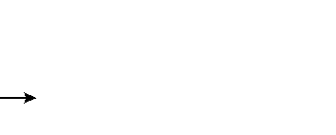
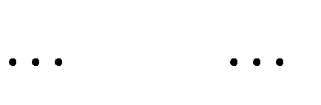
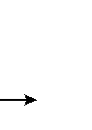
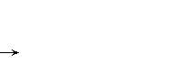
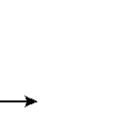
伪随机序列的定义
设a = (a₁, a₂ , ) 是 GF（2）上一个周期等于 p(a) 的周期序列。
^{, a}p(a) ,
如果对于一切t ≡/ 0(mod p(a)) ，有
R(t) = −1
则称序列a = (a₁, a₂ , ) 为伪随机序列。
^{, a}p(a) ,

Slide 109
示意图
真随机数发生器
伪随机数发生器
伪随机函数

Slide 110
下次内容
公钥密码体系数学基础
分组密码的工作模式
4

Slide 111
Thank You !

